Slide 1


Slide 2
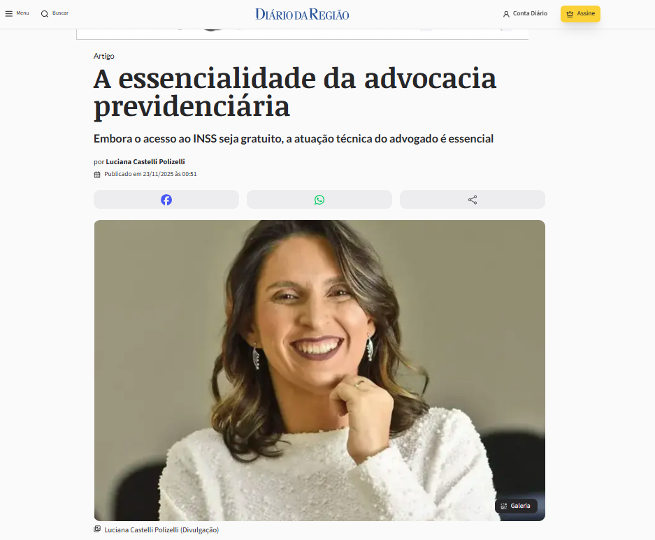
Em 23/11/2025, a Coordenadora da Comissão de Direito Previdenciário da OAB Rio Preto, Luciana Polizelli, foi destaque no jornal Diário da Região ao assinar o artigo intitulado “A essencialidade da advocacia previdenciária”.
Veja a matéria completa: https://www.diariodaregiao.com.br/opiniao-e-colunas/artigos/a-essencialidade-da-advocacia-previdenciaria.1763848187750.

Slide 3
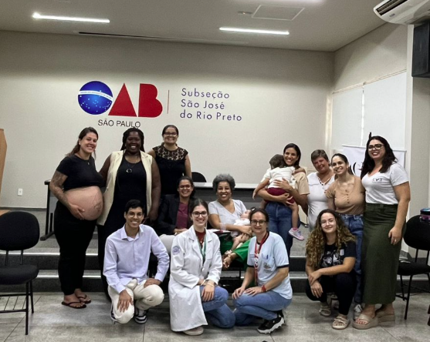
Em 24/11/2025, a Tesoureira da OAB Rio Preto, Claudionora Tobias e a Coordenadora da Comissão de Igualdade e Equidade Racial, Camila Roque, participaram da Roda de Gestantes e Educação Perinatal, que teve como palestrantes: a Psicóloga e Doula, Juliana Mogrão; a Fisioterapeuta e Doula, Marcella Hernandes e a Doula e Gardiã do Ventre, Talita Laurindo.
Participaram do encontro, membros das comissões e advogadas(os) interessadas(os).

Slide 4
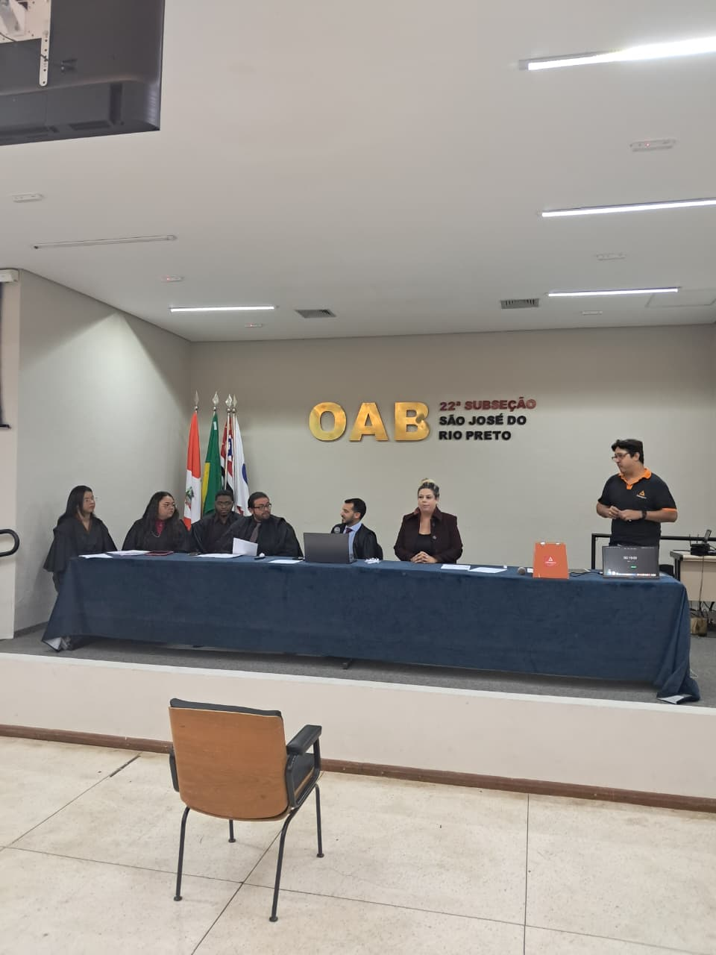
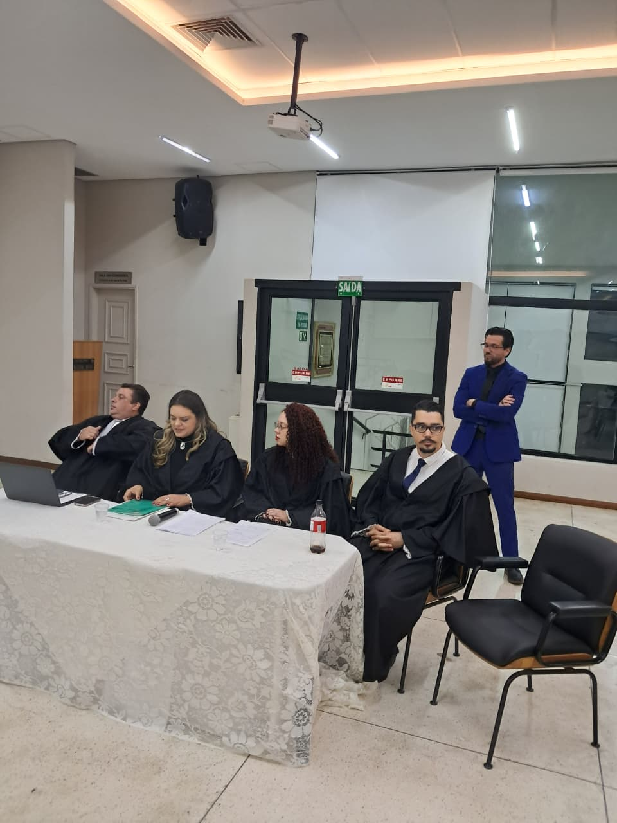
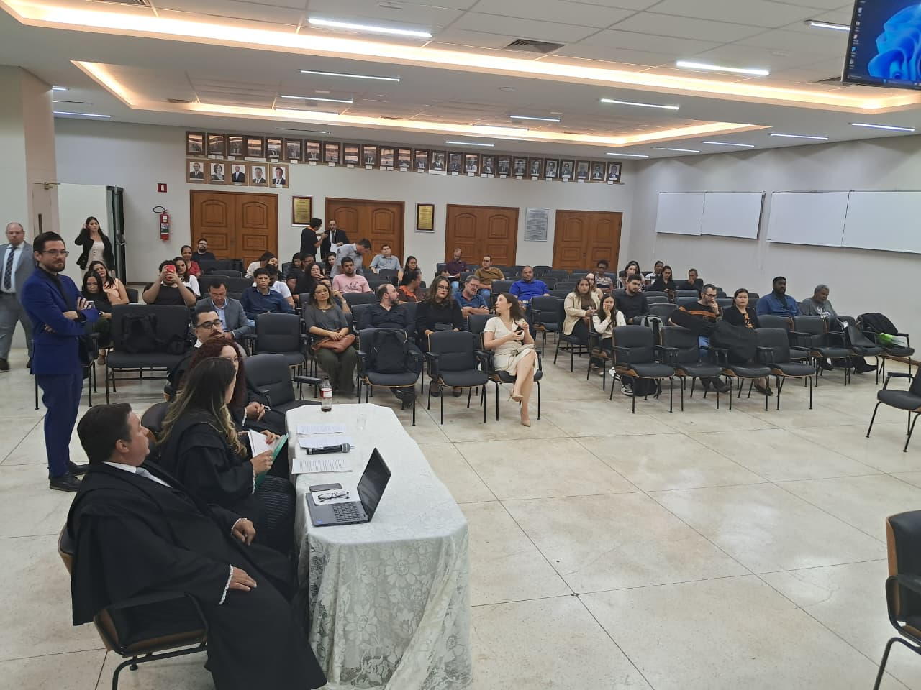
Em 24/11/2025, a Presidente da OAB Rio Preto, Izabela Fantazia, o Vice-Presidente, Diego Carretero e os Coordenadores das Comissões do Tribunal do Júri, Lucas Hernandes Lopes e de Direito Eleitoral, Fabricio Pires de Carvalho, participaram do Júri simulado organizado pelos Discentes da Faculdade de Direito Anhanguera de São José do Rio Preto.

Slide 5
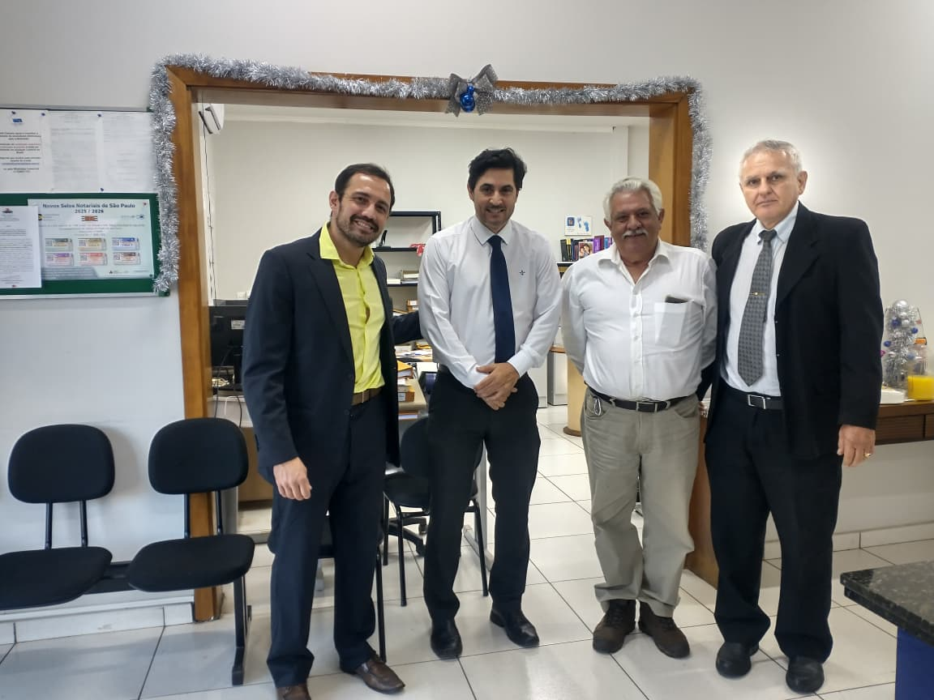
Em 25/11/2025, o Coordenador da Comissão da Advocacia de Ipiguá, José Rosseto, representou a OAB Rio Preto na Correição do Oficial de Registro Cível das Pessoas Naturais e Tabelião de Notas do Município de Ipiguá.
Participaram da correição, o Juiz de Direito, José Roberto, o Oficial do Cartório, Rafael e o Juiz de Paz, Adelson.

Slide 6
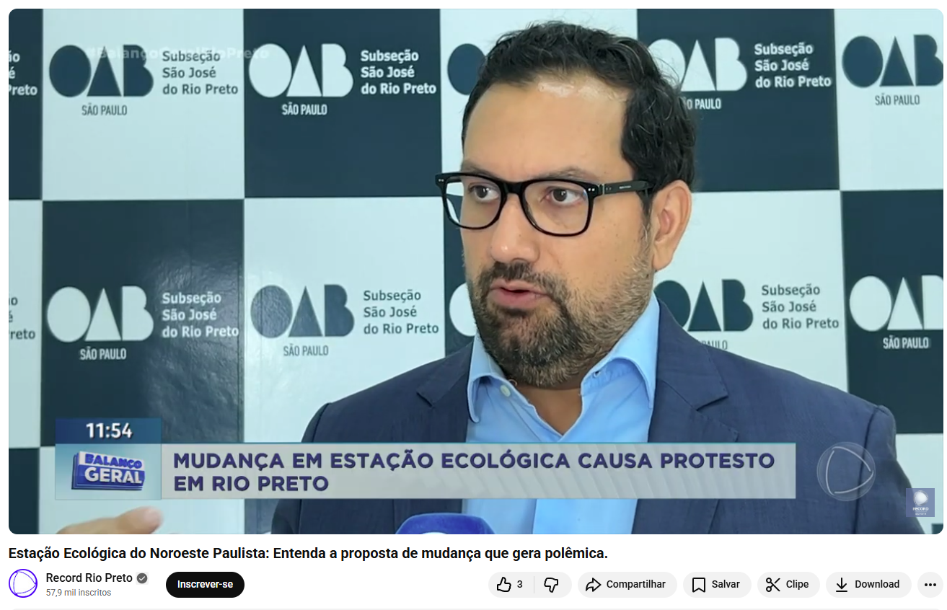
Em 25/11/2025, o Coordenador da Comissão de Direito Ambiental da OAB Rio Preto, Rafael Azeredo, concedeu entrevista à Record TV Rio Preto, o qual abordou o tema: “Estação Ecológica do Noroeste Paulista: Entenda a proposta de mudança que gera polêmica”.
Veja a reportagem completa: https://www.youtube.com/watch?v=H2iM_oWGfbc&t=17s.

Slide 7
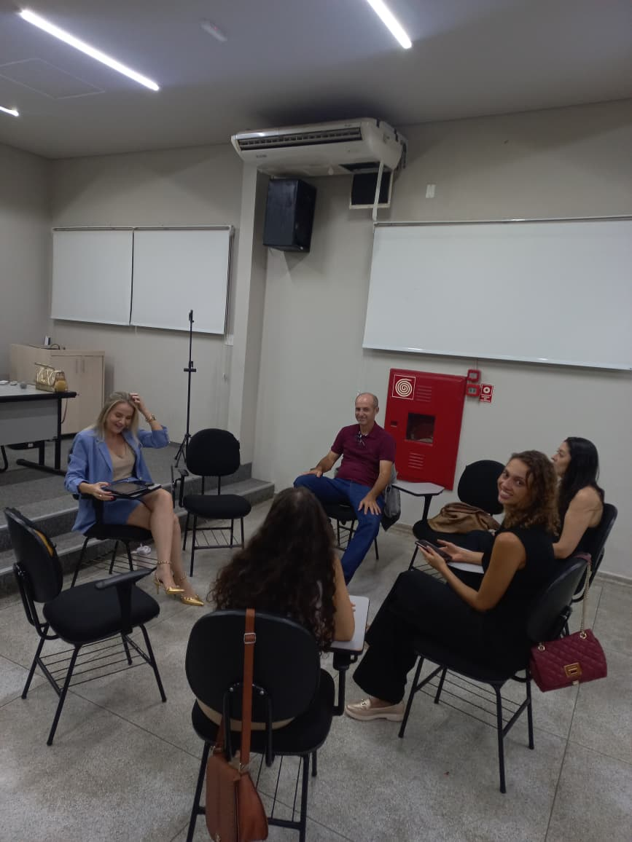
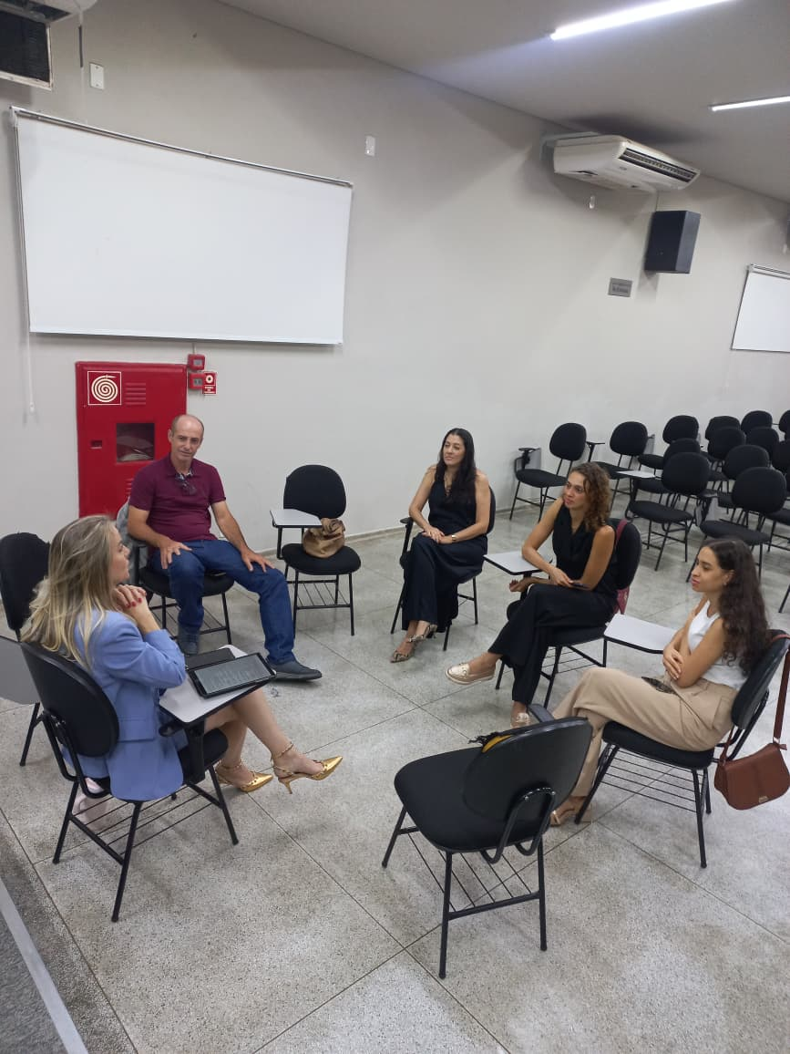
Em 25/11/2025, ocorreu o Grupo de Estudos da Comissão das Mulheres Advogadas, Coordenadora Isabella Borges, sobre o tema: "Do Vale Tudo à Consciência: O Despertar da Advocacia", que teve como palestrantes a Advogada, Flávia Costa.
Participaram do encontro, a Vice-Coordenadora da Comissão das Mulheres Advogadas, Adriana Baptista, além de membros das comissões, advogadas(os) e interessadas(os).

Slide 8
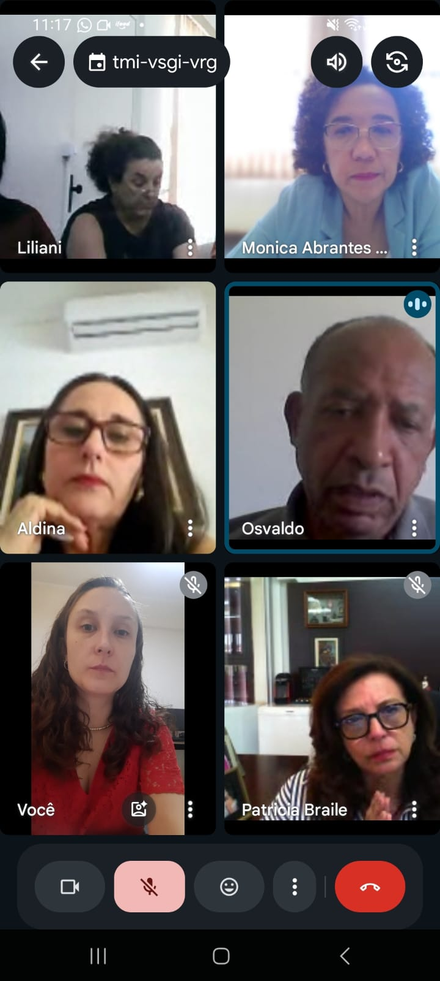
Em 26/11/2025, a Presidente da OAB Rio Preto, Izabela Fantazia, participou da 3ª reunião online do Grupo de Trabalho Estratégico “Diferentes Vozes, um Único Propósito” organizado pela Secretaria Municipal da Mulher, Pessoa com Deficiência e Igualdade Racial, Secretária Municipal, Rosicler Pereira Marcolino Quartieri e teve a participação do 3ª Vice-Presidente e Diretor de Sustentabilidade da Acirp, Osvaldo Luis do Nascimento; da Empresária, Patricia Braile(Braile Biomédica); da Diretora do Ciesp Noroeste Paulista, Aldina D’Amico; da Vice-Diretora e docente do Departamento de Educação do Ibilce, Mônica Abrantes e da Servidora Janaína.

Slide 9
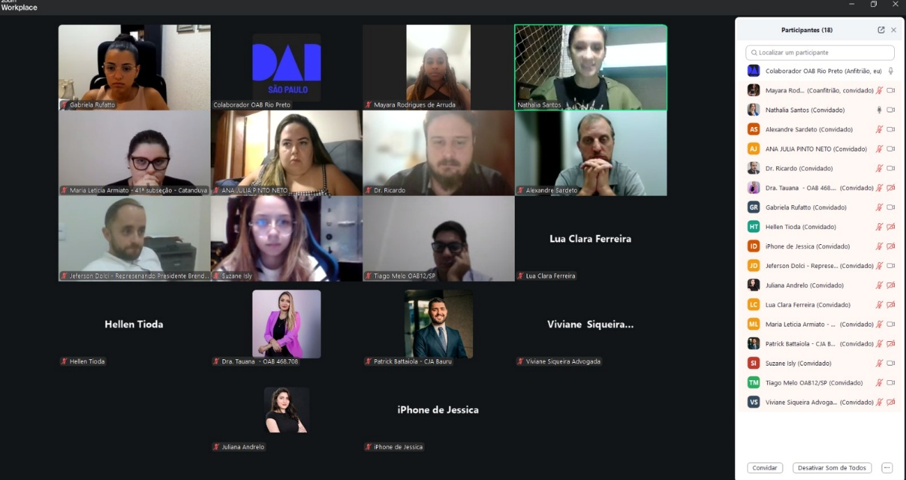
Em 26/11/2025, a Coordenadora da Comissão da Jovem Advocacia, Mayara Rodrigues de Arruda representou a OAB Rio Preto na Reunião de Presidentes das Comissões da Jovem Advocacia das Subseções, organizada pela OABSP.

Slide 10
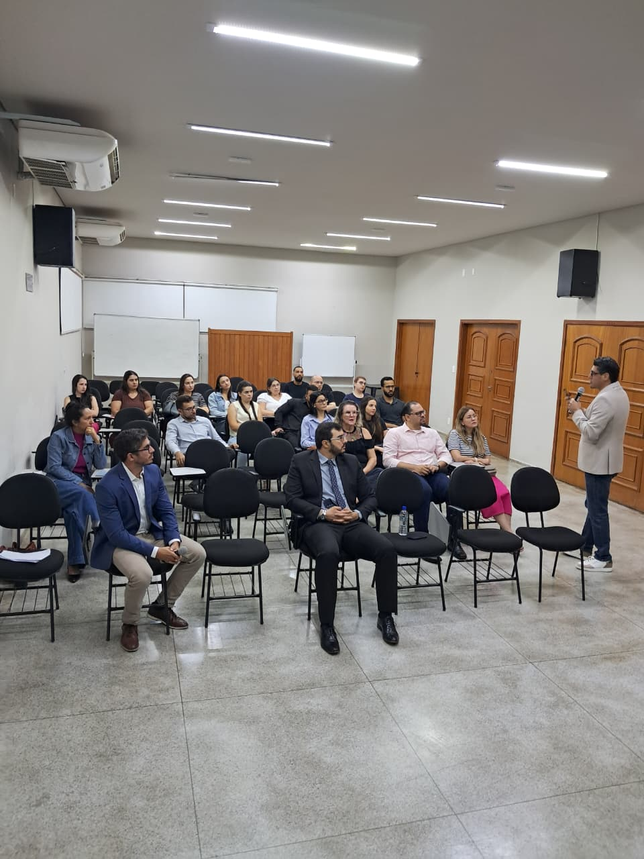
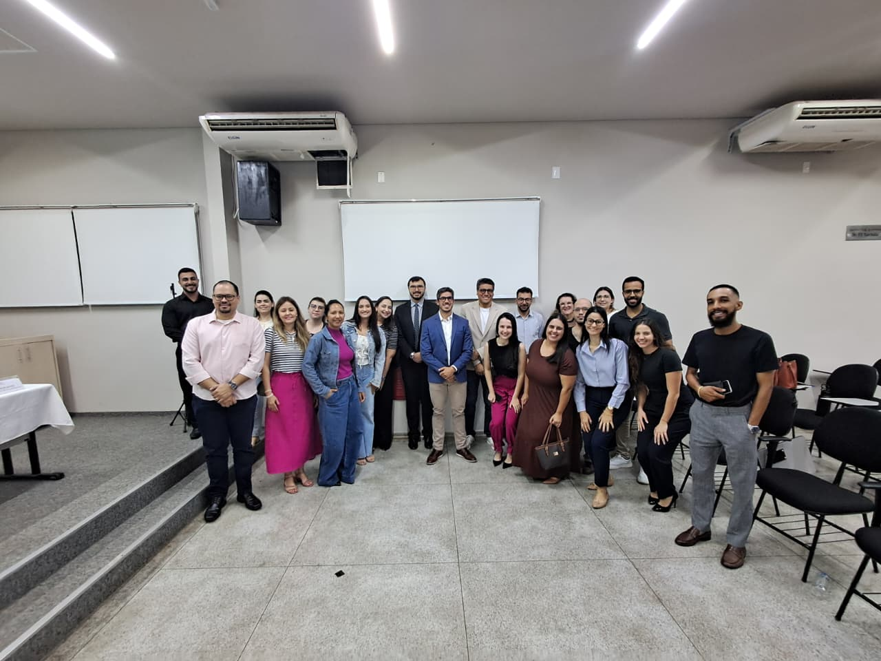
Em 26/11/2025, ocorreu o Grupo de Estudos das Comissões de Direito do Trabalho e Processo do Trabalho, Coordenadora Priscila Del Porto e de Direito Administrativo, Coordenador João Paulo Lefundes Coelho, sobre o tema: "Responsabilidade Subsidiária do Ente Público: Teoria, Jurisprudência e os Desafios na Execução Trabalhista", que teve como palestrantes o Juiz do Trabalho, Marcel Marques e o Advogado, João Paulo Lefundes Coelho.
Estiveram presentes, o Vice-Coordenador da Comissão de Direito do Trabalho e Processo do Trabalho Hanna Maddi, além de membros das comissões, advogadas(os) e interessadas(os).

Slide 11
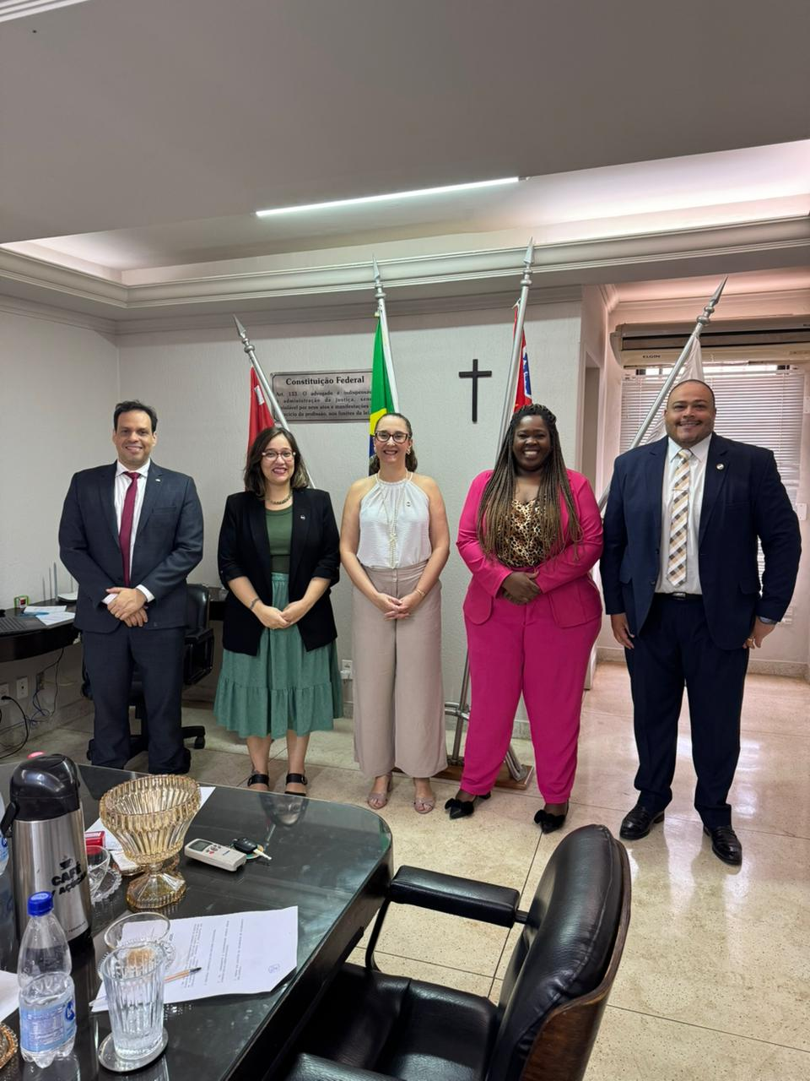
Em 27/11/2025, ocorreu a reunião ordinária da Diretoria da OAB Rio Preto.
Estiveram presentes a Presidente, Izabela Fantazia; o Vice-Presidente, Diego Carretero; o Secretário-Geral, Roberto de Almeida; a Secretária-Geral Adjunta, Flaviana de Freitas e a Tesoureira, Claudionora Tobias.

Slide 12
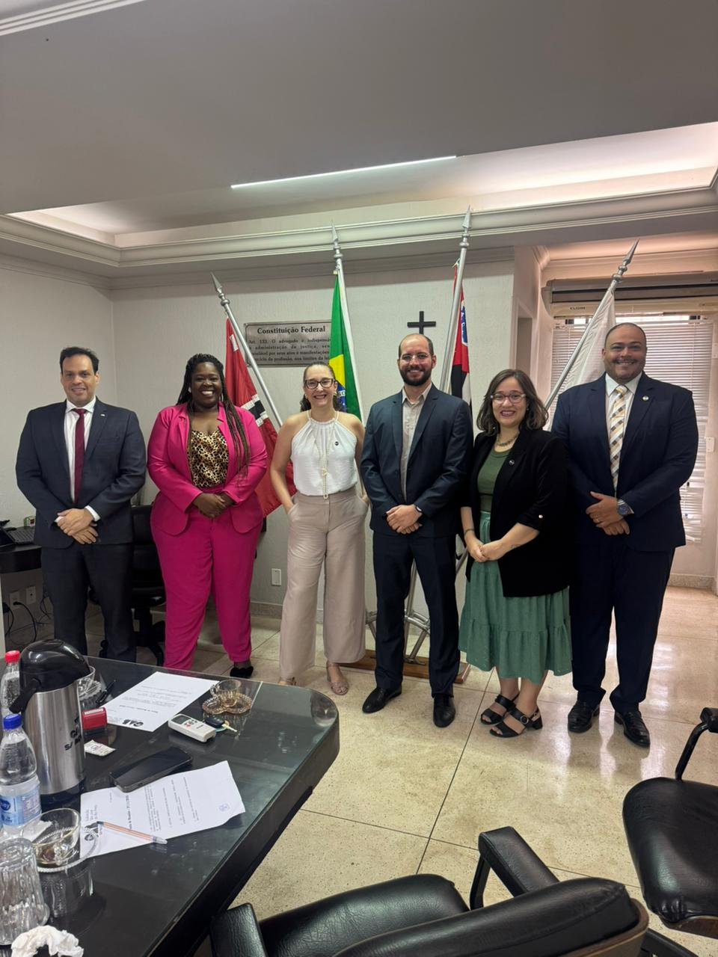
Em 27/11/2025, durante a reunião ordinária da Diretoria da OAB Rio Preto, a Presidente, Izabela Fantazia; o Vice-Presidente, Diego Carretero; o Secretário-Geral, Roberto de Almeida; a Secretária-Geral Adjunta, Flaviana de Freitas e a Tesoureira, Claudionora Tobias, reuniram-se com o Coordenador da Comissão de Direitos Humano, Walter Melo Machado Junior.

Slide 13
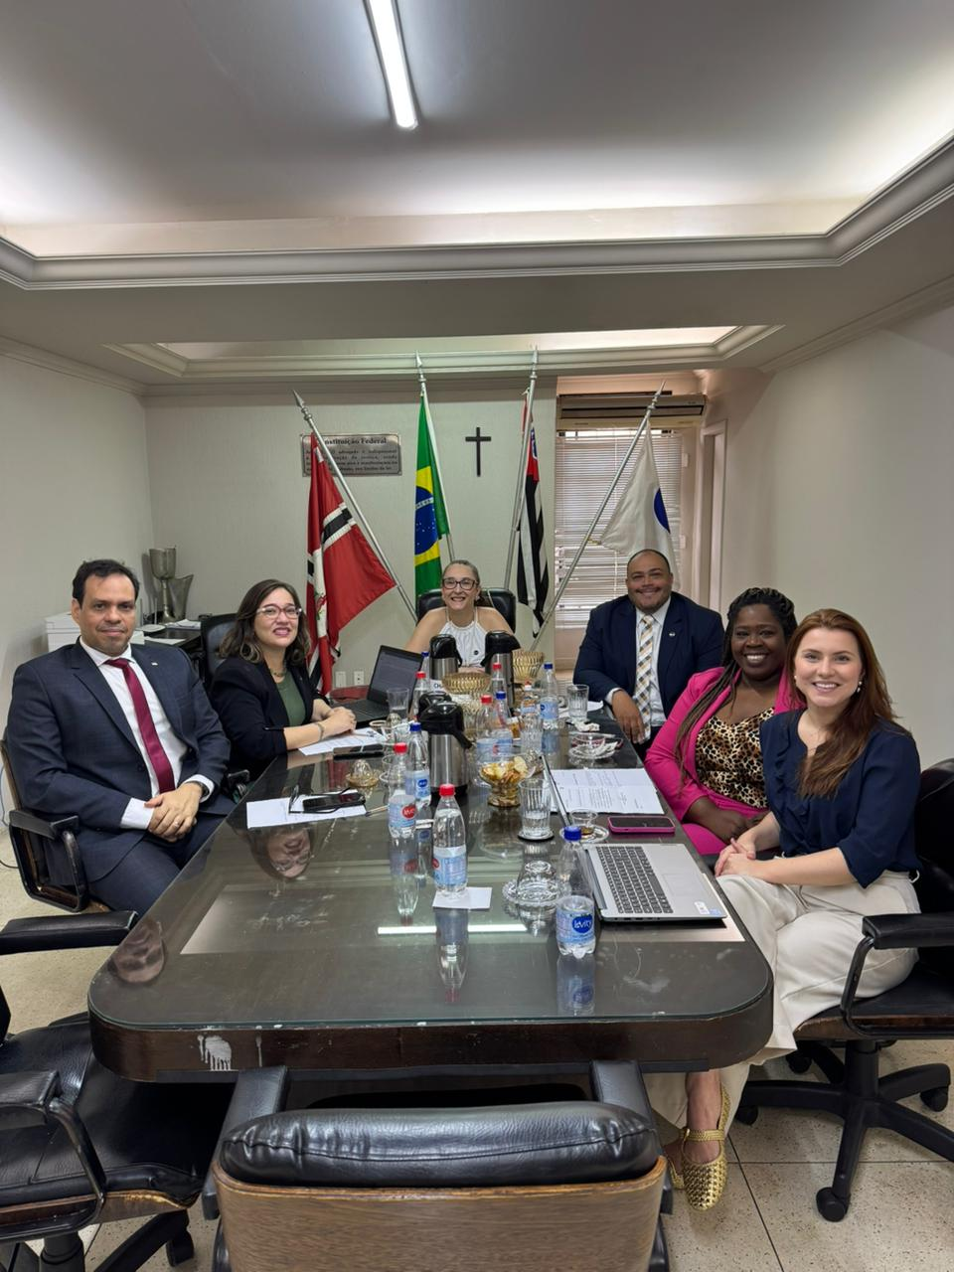
Em 27/11/2025, durante a reunião ordinária da Diretoria da OAB Rio Preto, a Presidente, Izabela Fantazia; o Vice-Presidente, Diego Carretero; o Secretário-Geral, Roberto de Almeida; a Secretária-Geral Adjunta, Flaviana de Freitas e a Tesoureira, Claudionora Tobias, reuniram-se com a Coordenadora da Comissão das Mulheres Advogadas, Isabella Borges.

Slide 14
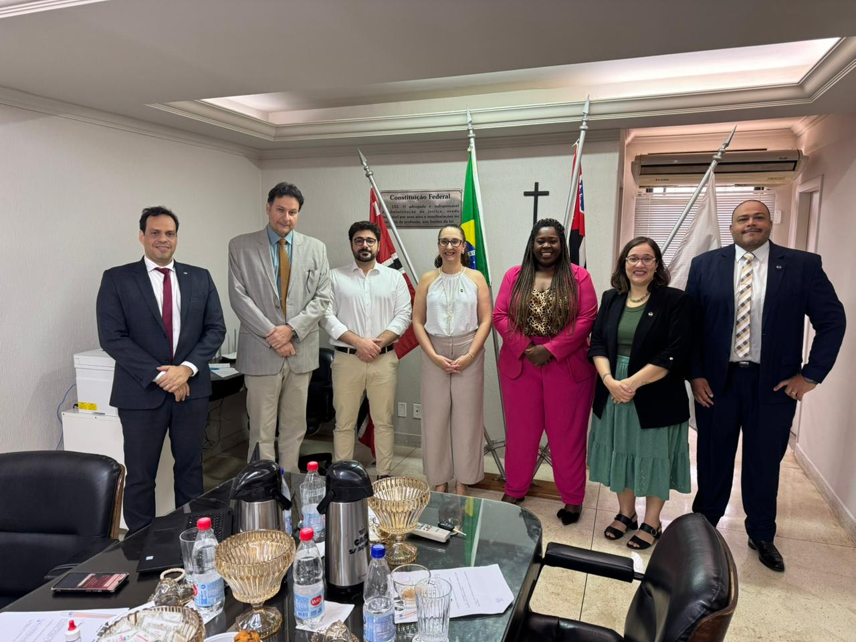
Em 27/11/2025, durante a reunião ordinária da Diretoria da OAB Rio Preto, a Presidente, Izabela Fantazia; o Vice-Presidente, Diego Carretero; o Secretário-Geral, Roberto de Almeida; a Secretária-Geral Adjunta, Flaviana de Freitas e a Tesoureira, Claudionora Tobias, reuniram-se com o Coordenador da Comissão da Advocacia Pública, Orlando D’Incao e com o Membro da Comissão, Ritieri Danilo Brabo.

Slide 15
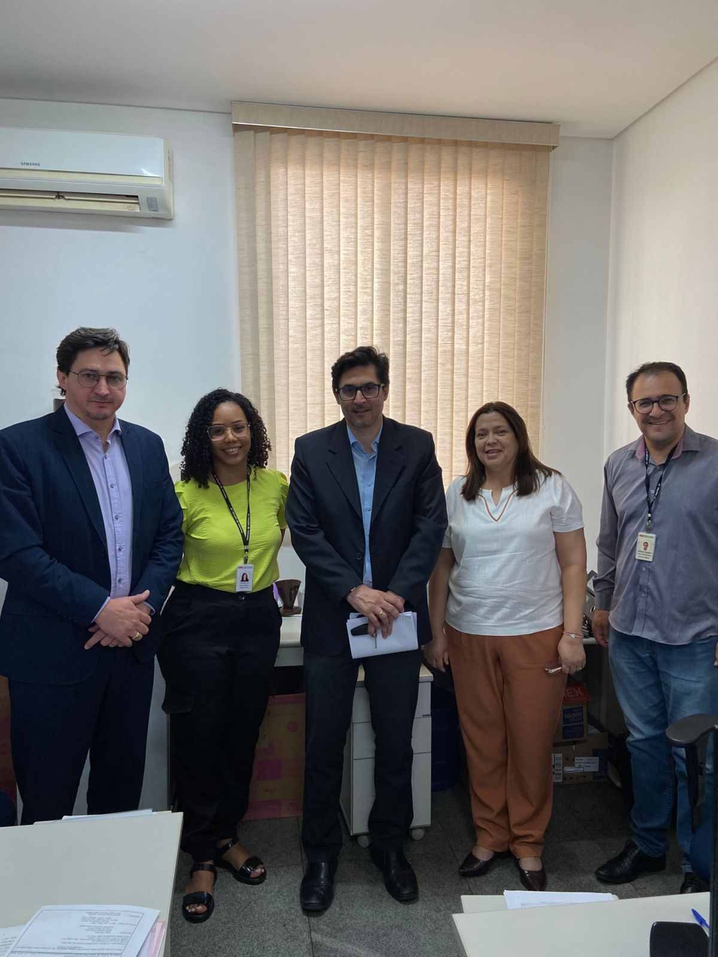
Em 27/11/2025, o Coordenador da Comissão de Direito Processual Civil, Robson Ferreira de Carvalho, representou a OAB Rio Preto na Correição da Seção Administrativa de Distribuição da Central de Mandados do TJSP – São José do Rio Preto.

Slide 16
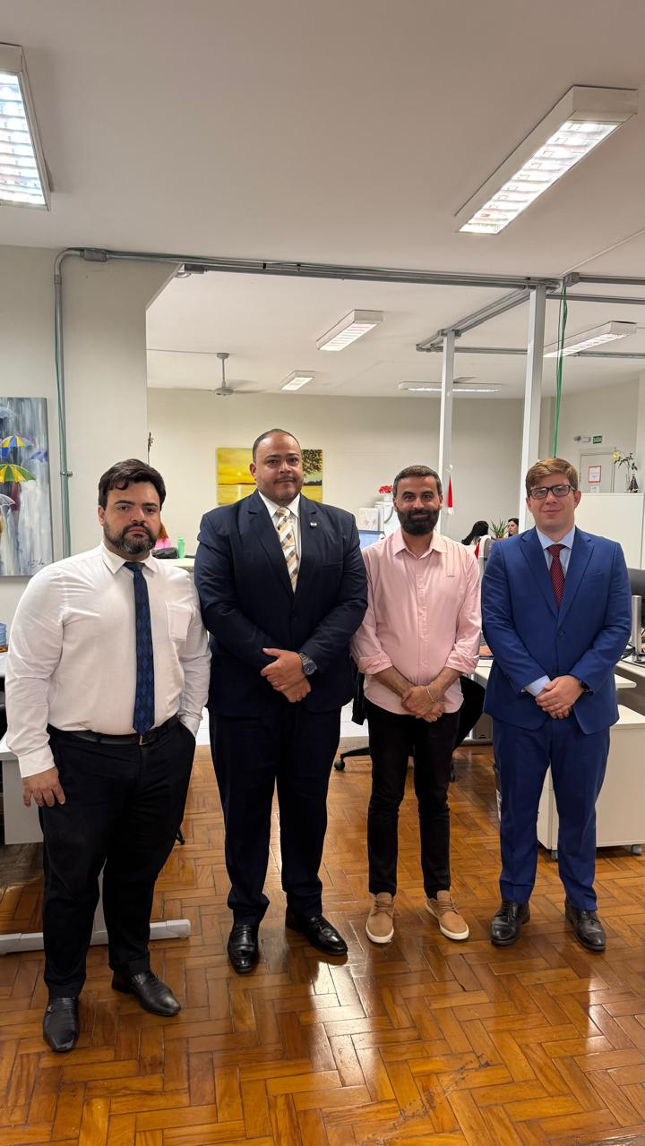
Nos dias 27 e 28/11/2025, o Vice-Presidente da OAB Rio Preto, Diego Carretero e o Coordenador da Comissão de Direitos e Prerrogativas, Diego Rosa, participaram da Correição da Vara das Garantias da Região Administrativa Judiciária do TJSP de São José do Rio Preto.
Participaram da correição, o Juiz de Direito Auxiliar, Armando Constantini e o Chefe do Cartório Ricardo.

Slide 17

Diretoria da 22ª Subseção da OAB/SP
Izabela Fantazia da Silva Rejaili
Presidente
WhatsApp da OAB Rio Preto: (17) 98828-6756 Cadastre o nosso WhatsApp nos contatos do seu celular para quando você precisar.
Se inscreva no nosso Canal do Youtube: OAB Rio Preto
Acesse nosso site: www.oabriopreto.org.br

